Slide 1
Top-down Entwurfsstrategie für Autodesk Inventor
Die methodischen Grundlagen des 3D-CAD Modellierens
Teil 3: Top-down Ansatz

Slide 2
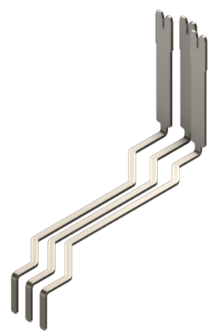
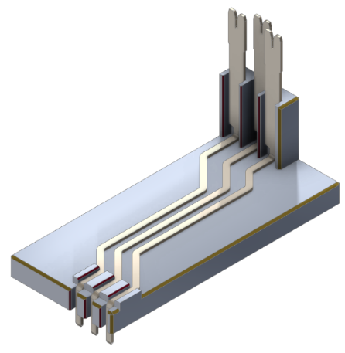
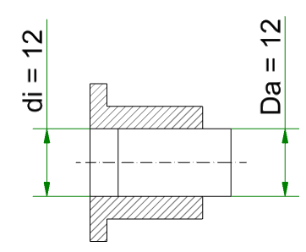
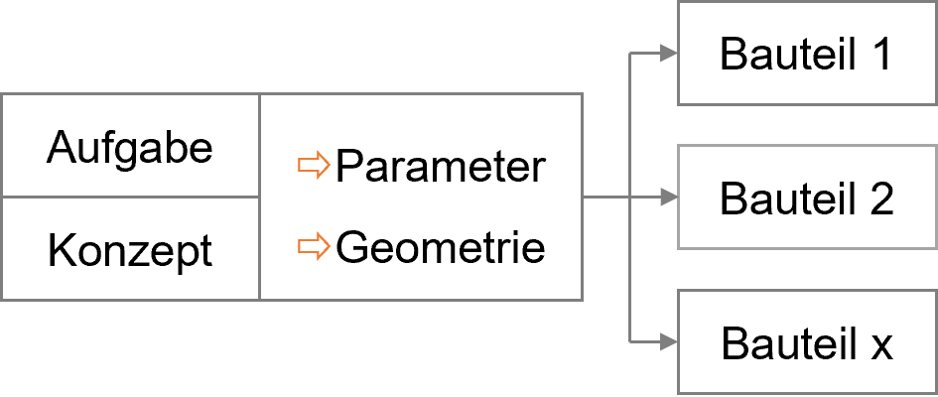
Top-down-Ansatz: (Versuch) einer Begriffsklärung
Top-down: Annäherung über die sprachliche Bedeutung:
Der Begriff bezeichnet sowohl einen Ort („Top“) als auch eine Richtung („Down“).
Der Top-down Ansatz blickt auf die für den Modellaufbau relevanten Informationen (z.B. geometrische Merkmale, Parameter). Dabei lassen sich folgende Aspekte unterscheiden:
Informationen, die vor der Modellierung verfügbar sind. „Top“ bezeichnet hierbei den Ausgangspunkt des Entwurfes, also den Informationsstatus.
Informationen, die Wiederverwendet werden. Benachbarte Komponenten teilen sich beispielsweise gemeinsame Begrenzungsflächen und somit bestimmte Information. „Down“ bedeutet also das Wiederverwenden, Vererben oder Verknüpfen von Informationen.
Top down ist die Frage, welche Information ist verfügbar, und wie können diese wiederverwendet werden.
Mit dem Top-down-Ansatz ist weit mehr gemeint, als beispielsweise unter der Begriff Skelettmodellierung verstanden wird.
David Martin
Top down with Creo Parametric

Slide 3
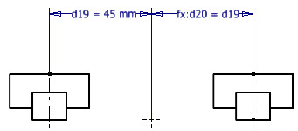
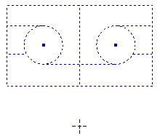
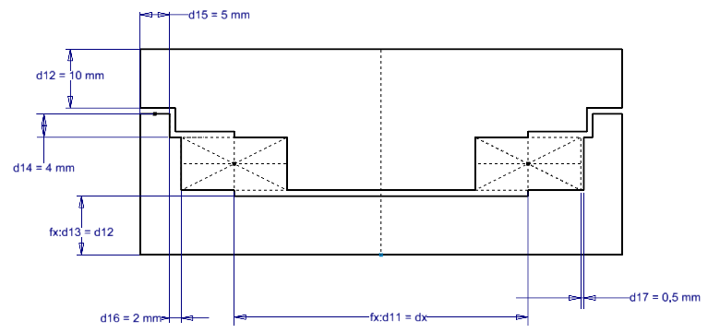
Top-down-Ansatz
Informationsquellen:
Konzepte: Skizzen, Projektionen, Querschnitte, Schnitte
Geometrische Informationen: Störkontur, Bauraumbegrenzungen, Ebenen, Arbeitsbereich
Daten aus einem Lastenheft, wie z.B. Hublängen, Abstände
Handhabungsobjekt (Produktmodell von Kunden): Typisch für Sondermaschinen.
Zuliefermodell: Führungen, Antriebsstrang,
Standards: Normteile
Etc.

Slide 4
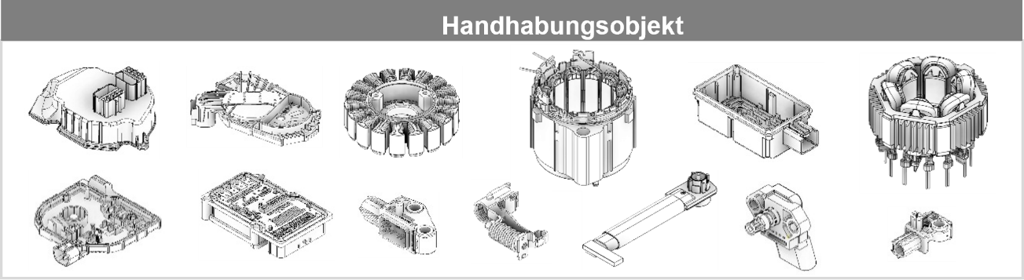
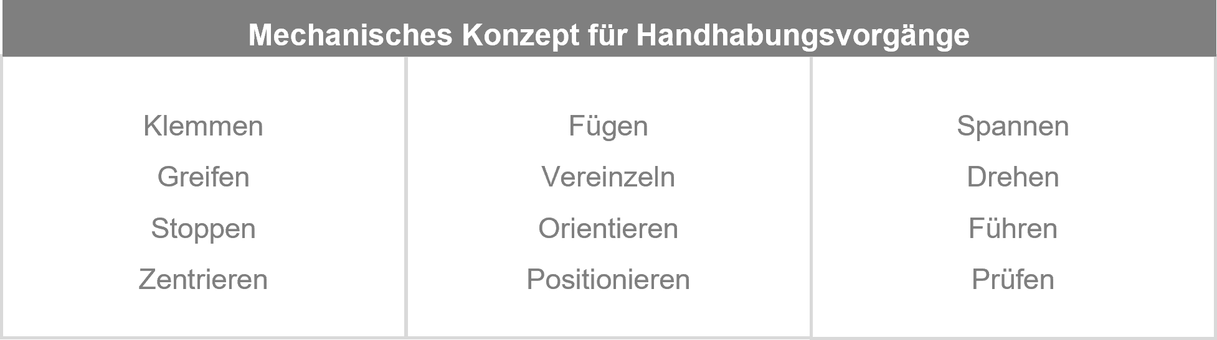
Top-down-Ansatz
Informationsquellen:
Aufgabenstellung: Handhabungsobjekt (Produktmodell)
Mechanisches Konzept für Handhabungsvorgänge
Entwurfsansicht
+
⇩
Top-down Entwurfsansicht

Slide 5
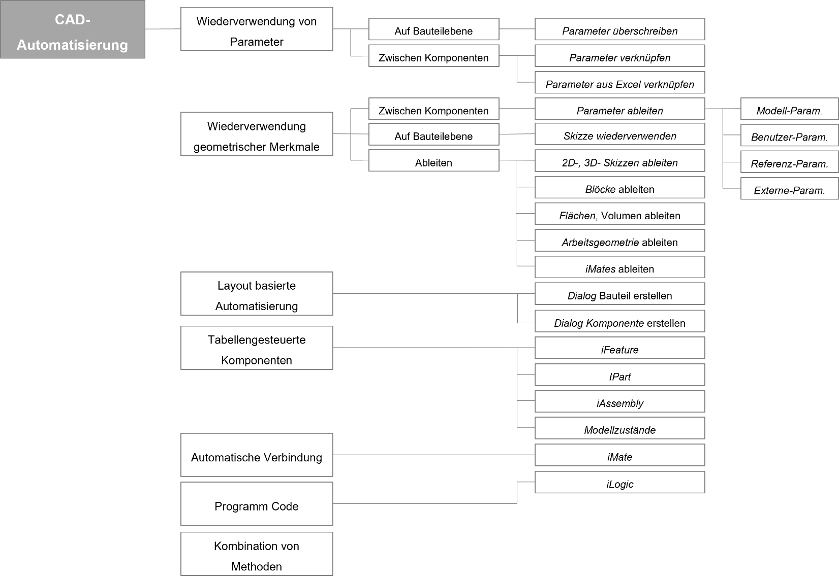
Top-down-Ansatz
Mit Autodesk Inventor können die in der Grafik dargestellten Möglichkeiten zur Vererbung von Informationen genutzt werden.

Slide 6
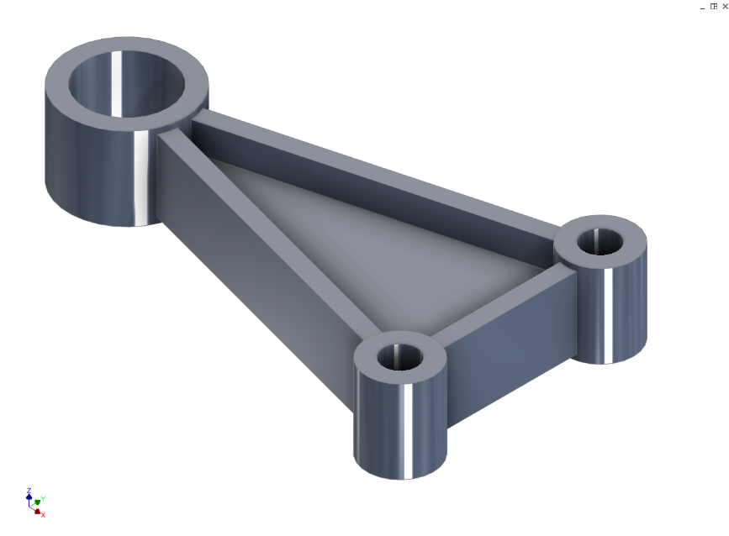
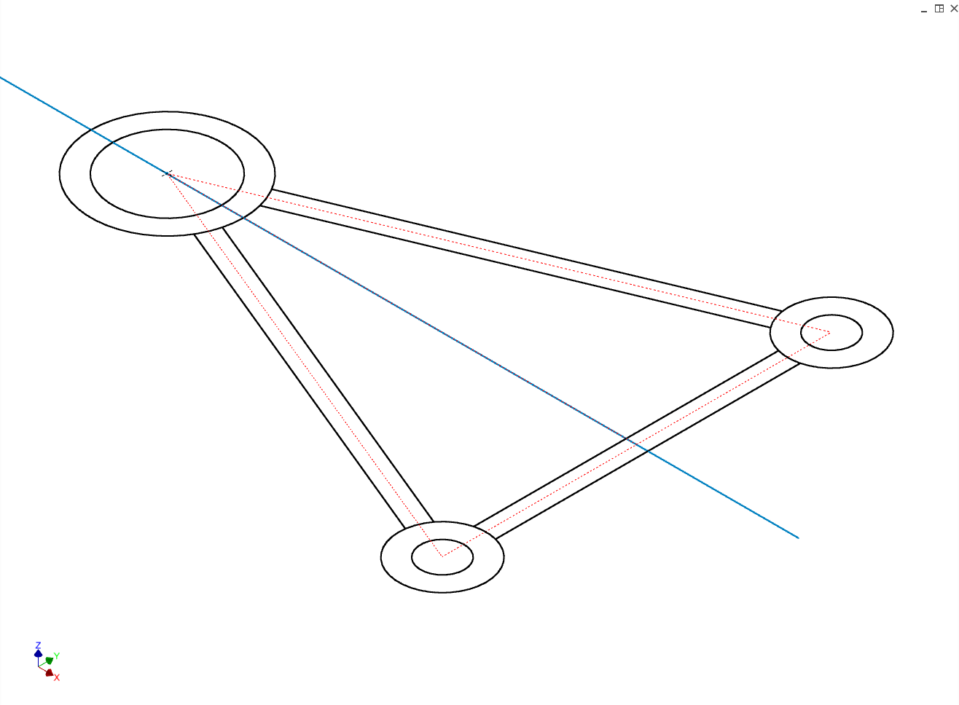
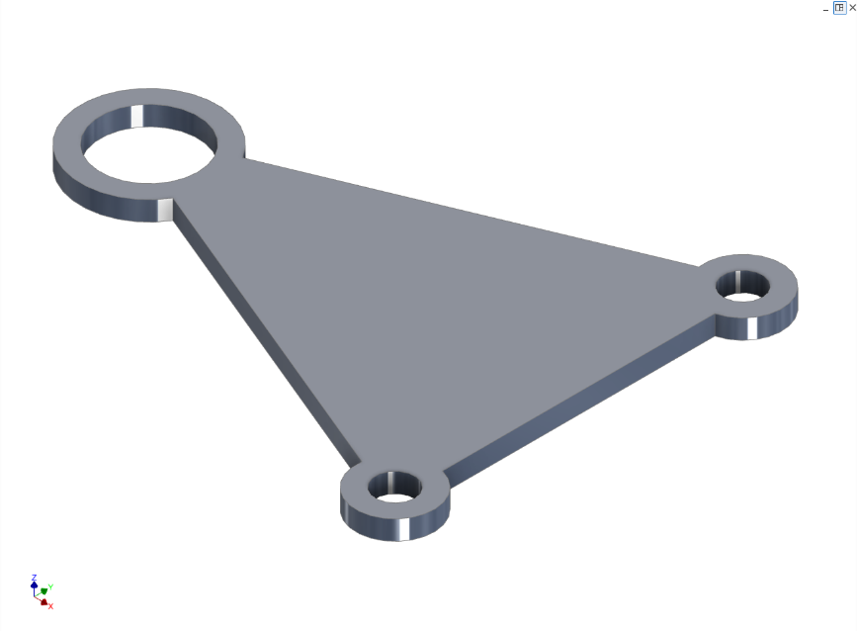
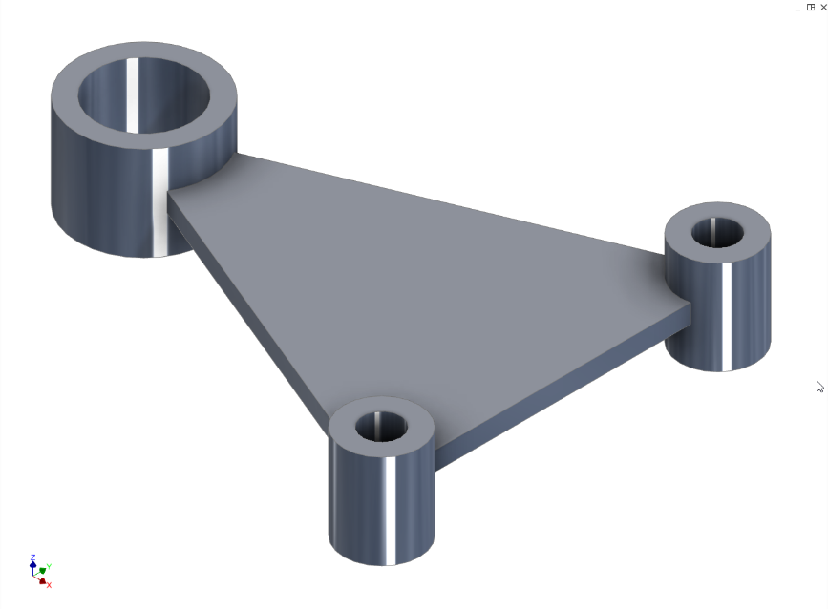
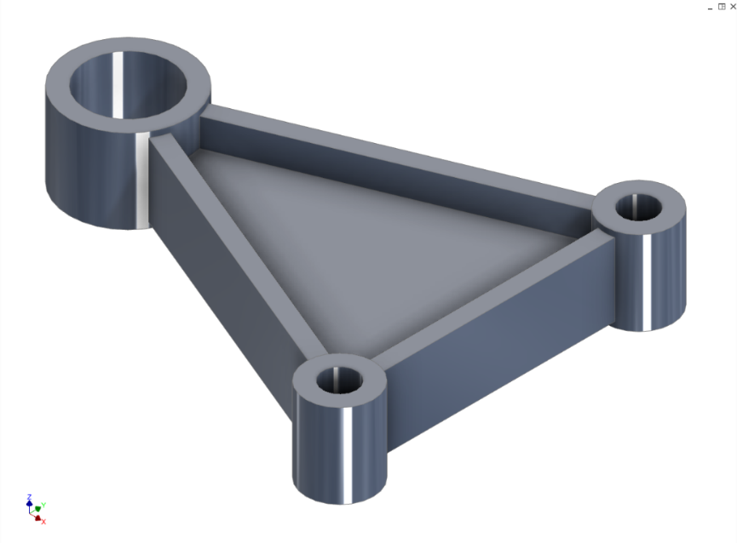

CAD-Automatisierung
CAD-Automatisierung bedeutet die Berücksichtigung der Wechselwirkung zwischen den Komponenten eines Entwurfes.
Ohne CAD-Automatisierung werden redundante Informationen erzeugt.
Ziel der CAD-Automatisierung ist die Wiederverwendung vorhandener Informationen, z.B. von Parameter oder geometrischer Merkmale.
Damit wird die schnelle und fehlerfreie Anpassung eines Entwurfes ermöglicht und insgesamt effiziente Strukturen erzeugt.
Möglichkeiten der Wiederverwendung
Auf Komponenten Ebene:
Das Überschreiben von Parametern
Die Wiederverwendung von Skizzen
In einer neuen Komponente
Durch das Vererben von Informationen in neue Komponenten kann die Wechselwirkung zwischen Komponenten automatisiert werden.

Slide 7
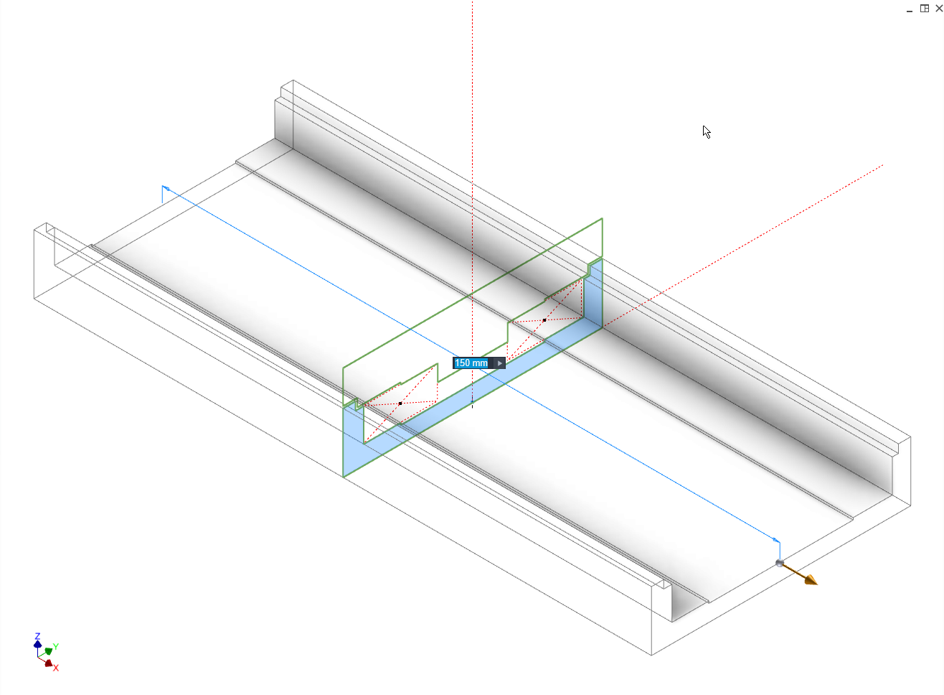
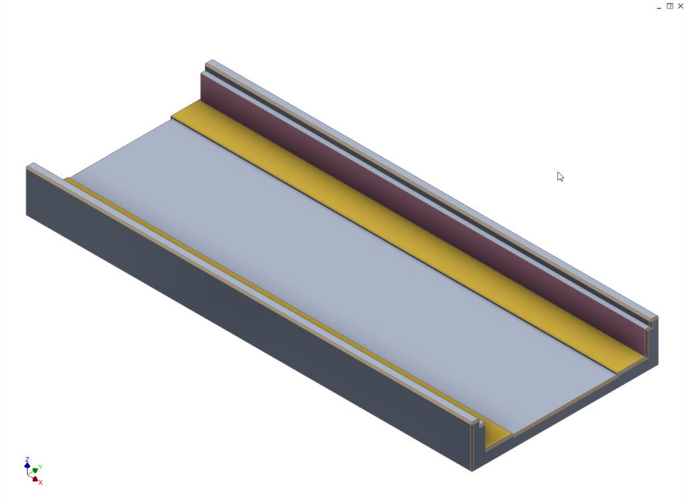
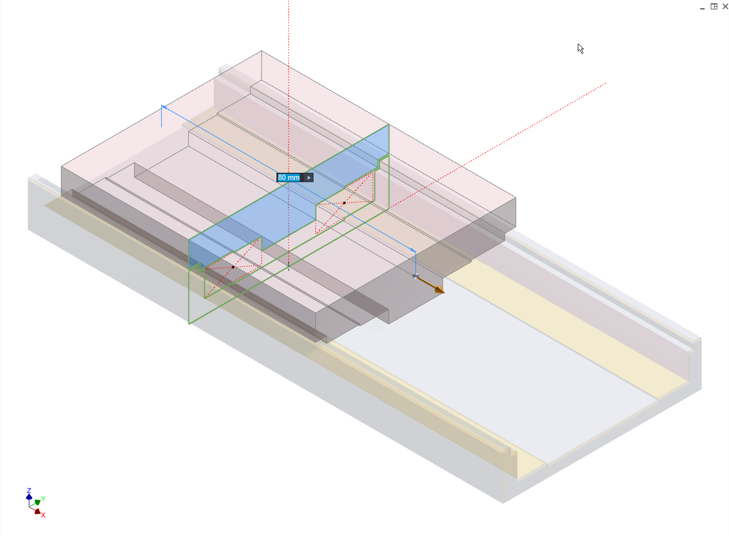
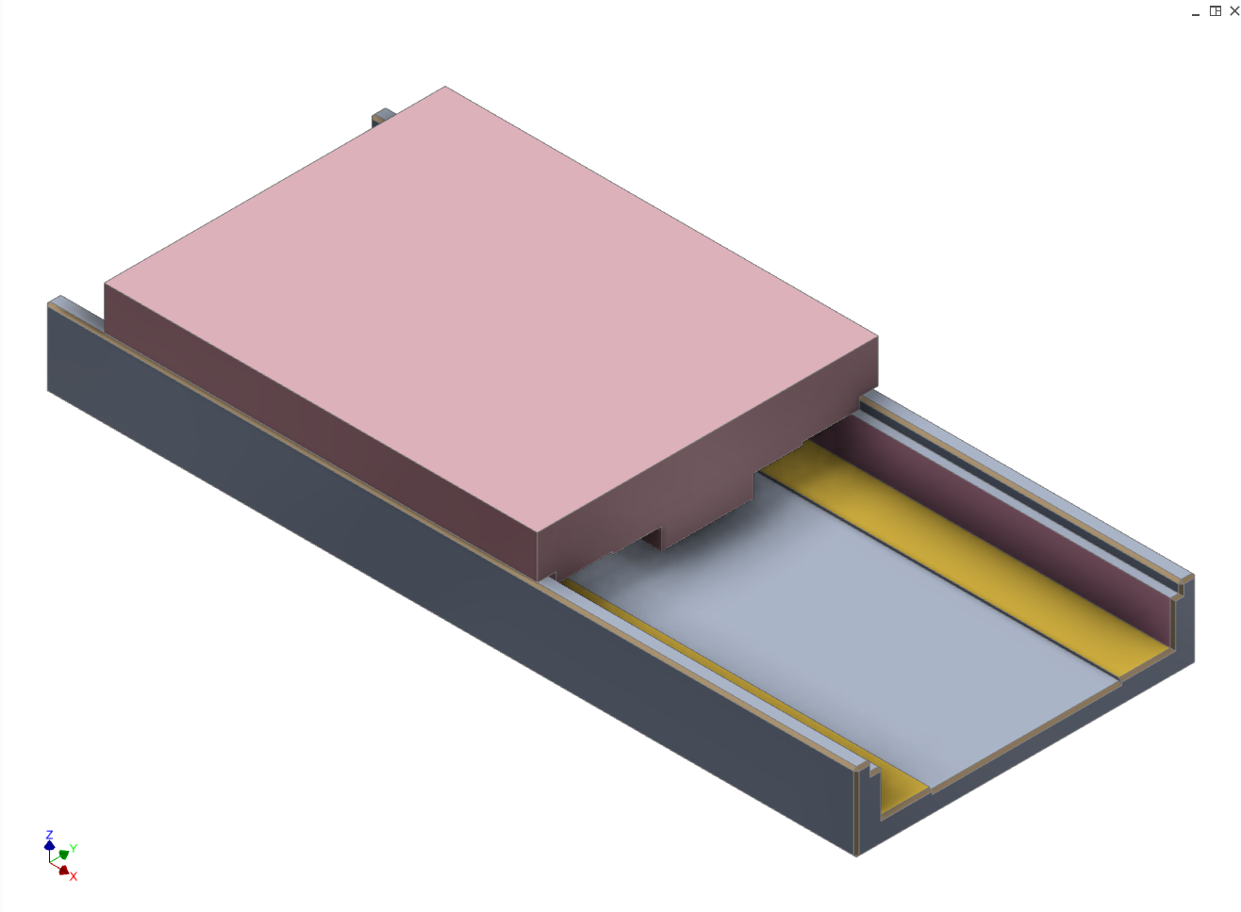
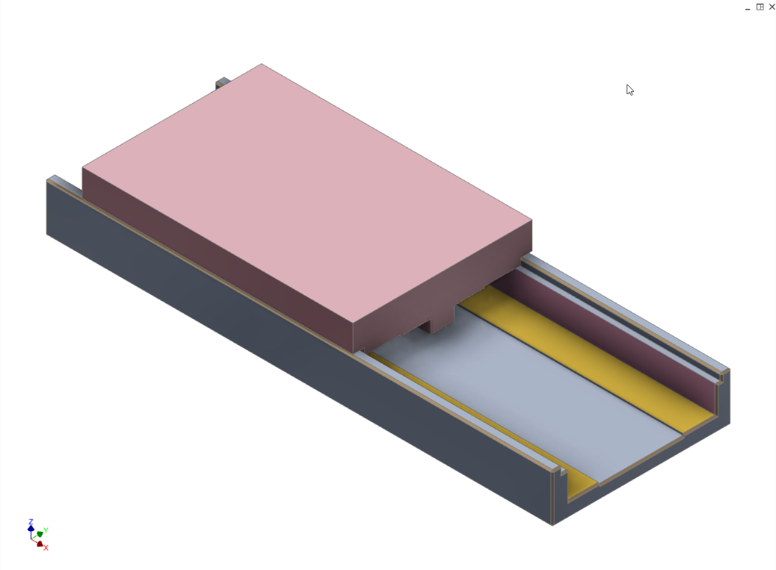
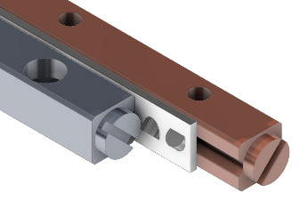
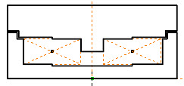
CAD-Automatisierung: Beispiel Führungseinheit
Vorgehensweise:
Block Führungsquerschnitt erstellen
Bauteile in Baugruppe platzieren
(Fixieren und am Ursprung platzieren)
Ableitung Block in Grundplatte und Extrusion
Ableitung Block in Schlitten und Extrusion
Kreuzrollenführung
Block „Führungsquerschnitt“

Slide 8
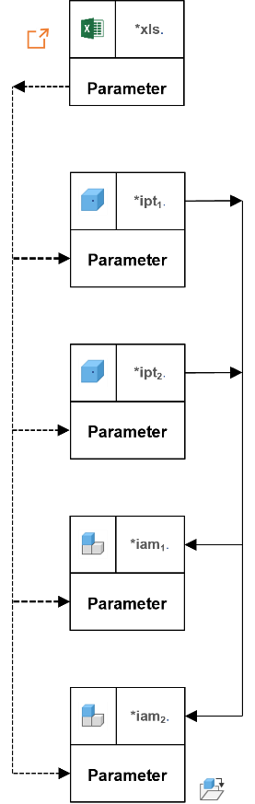
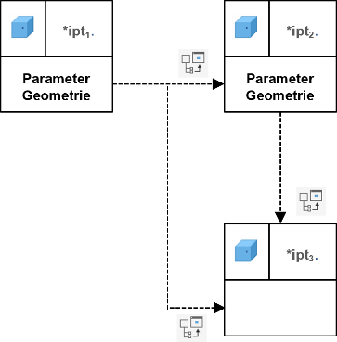
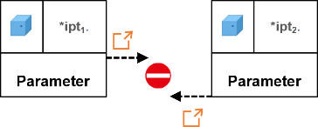
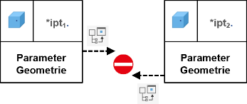
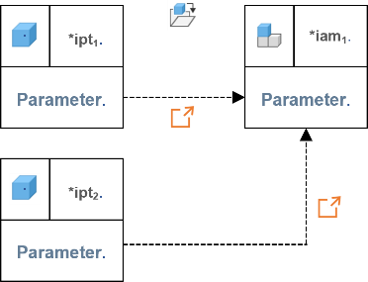
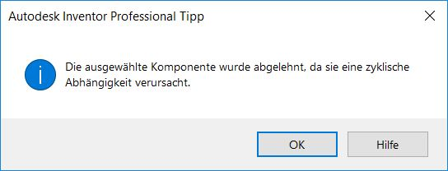
Top-down-Ansatz
Durch den Parameterimport aus Excel-Tabellen, die Verknüpfung mit Parametern aus anderen Komponenten sowie das Ableiten von Parametern und geometrischen Merkmalen ergeben sich zahlreiche Vererbungspfade, die hier grafisch exemplarisch dargestellt sind.
Außerdem müssen für bestimmte Ableitungen, Besonderheiten berücksichtigt werden:
Werden Skizzen abgeleitet, vererben diese das Ursprungssystem. Allerdings können diese nicht wiederverwendet werden.
Werden Blöcke abgeleitet, ist die Orientierung und Position beim Platzieren des Blockes frei wählbar. Der Block kann beliebig oft platziert werden.

Slide 9
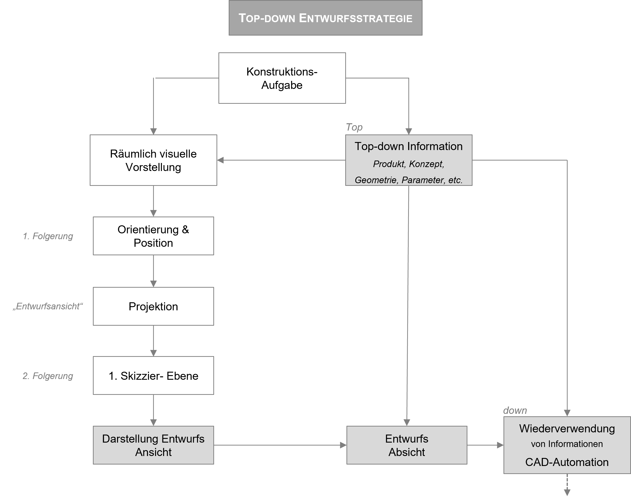
Top-down-Ansatz
Zusammenfassung: Prinzipien strukturierten Modellierens

Slide 10
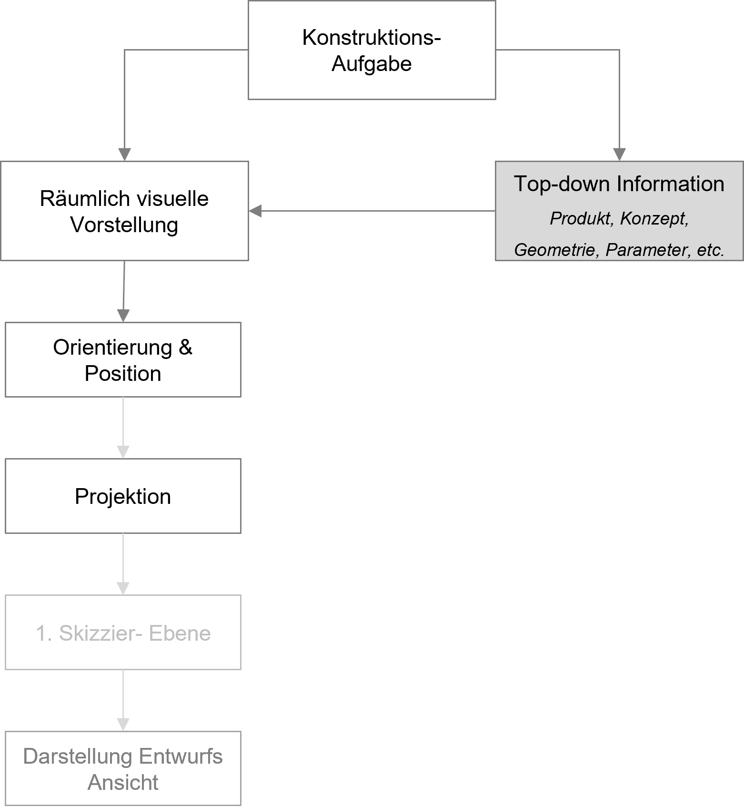
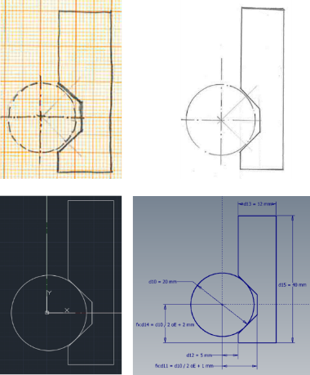
Top-down-Ansatz in 2D
Die bisherige Darstellung ist im Kern auch für die Vorgehensweise in 2D gültig.
Der Entwurf am Zeichenbrett startet mit den Informationen, die bekannt waren.
Die Arbeit am Zeichenbrett war Top-down pur!
Die Darstellung ist unabhängig vom Werkzeug
(Freihandskizze, Zeichnung, 2D-CAD Zeichnung, 3D-CAD Skizze)
Für viele Aufgaben erzeugt die 3. Dimension keine neuen Informationen: Beispiel: Zylindrische Baugruppen.
Die Fähigkeit, eine Entwurfsansicht in 2D-Layout darzustellen, ist ein Schlüssel für die Effizienz und Qualität eines 3D-Modelles

Slide 11
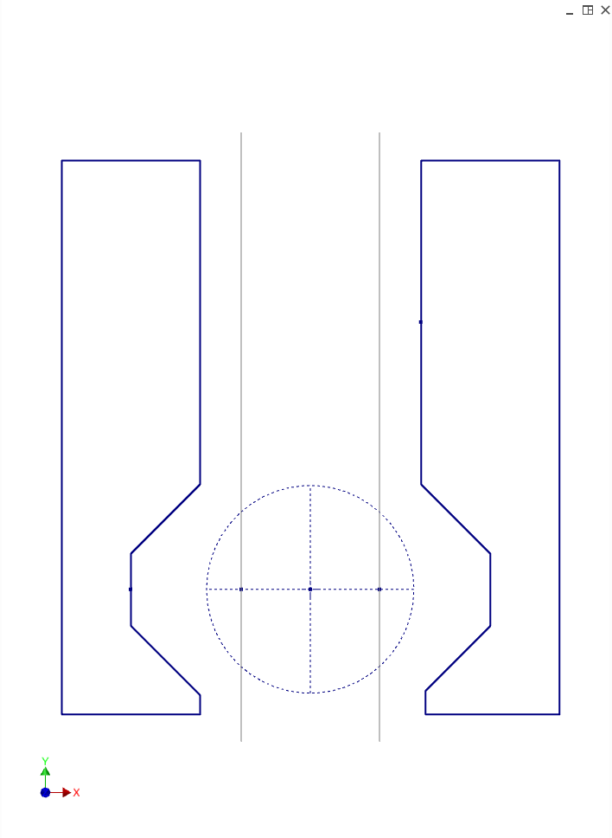
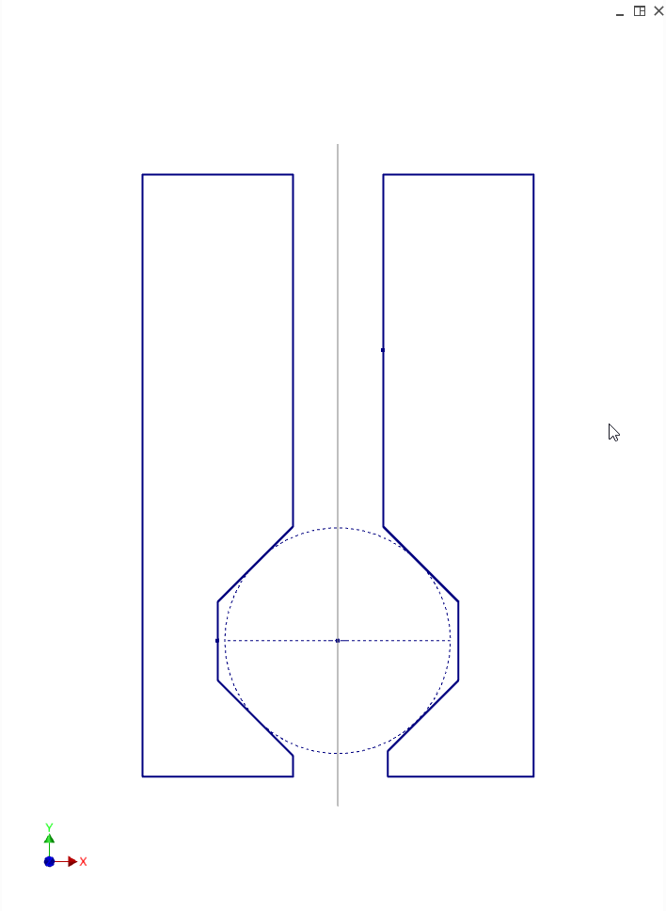
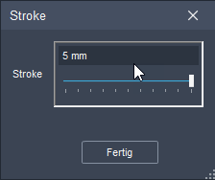
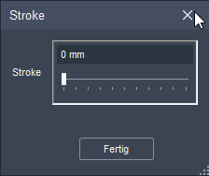
Top-down-Ansatz: Bewegungsstellung
Entsprechend dem Top-down Ansatz sind die ersten Bauteile eines Entwurfes aktive Bauteile (direkt an Handhabungsvorgängen beteiligt).
Mit konsistenten Ursprungsbezug können diese automatisch platziert werden.
Anschließend können schon in der Entwurfsphase Bewegungsstellungen definiert, getestet und präsentiert werden.

Slide 12
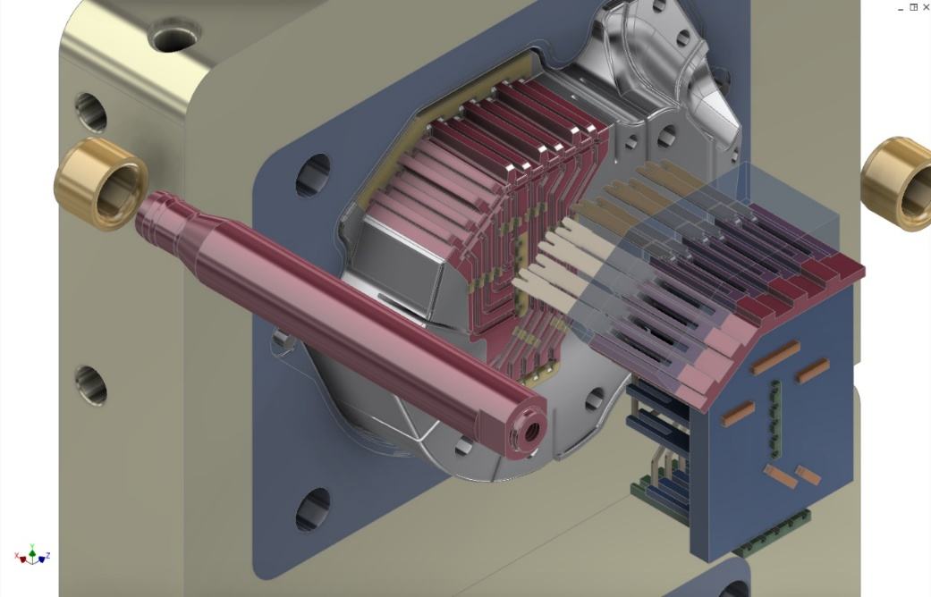
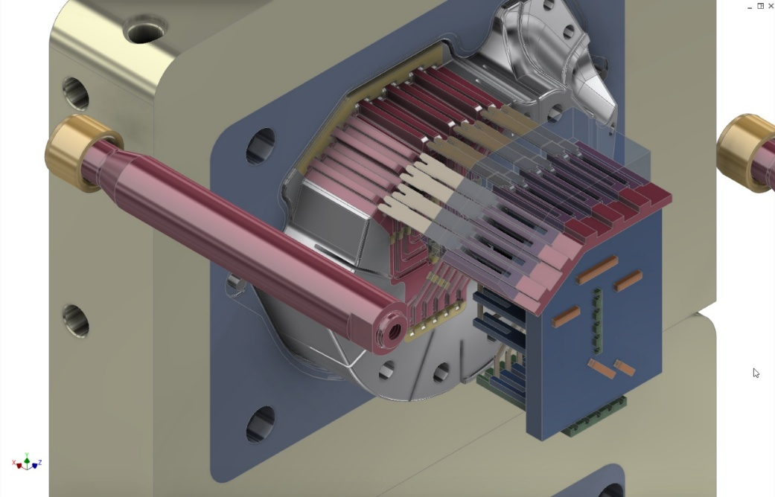
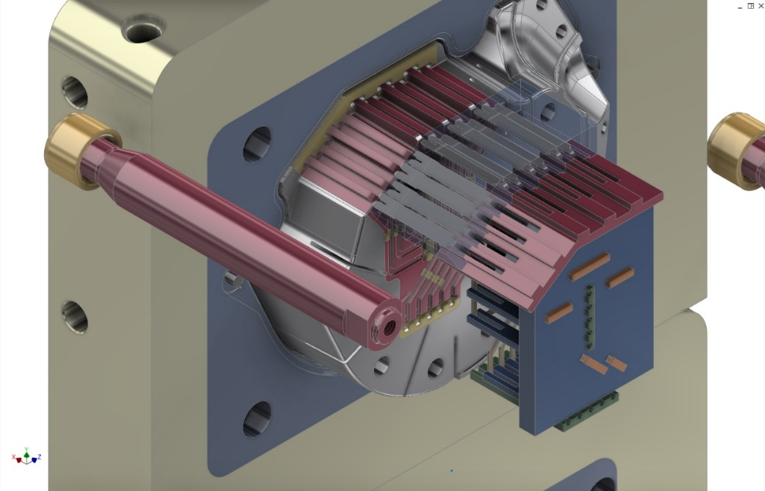
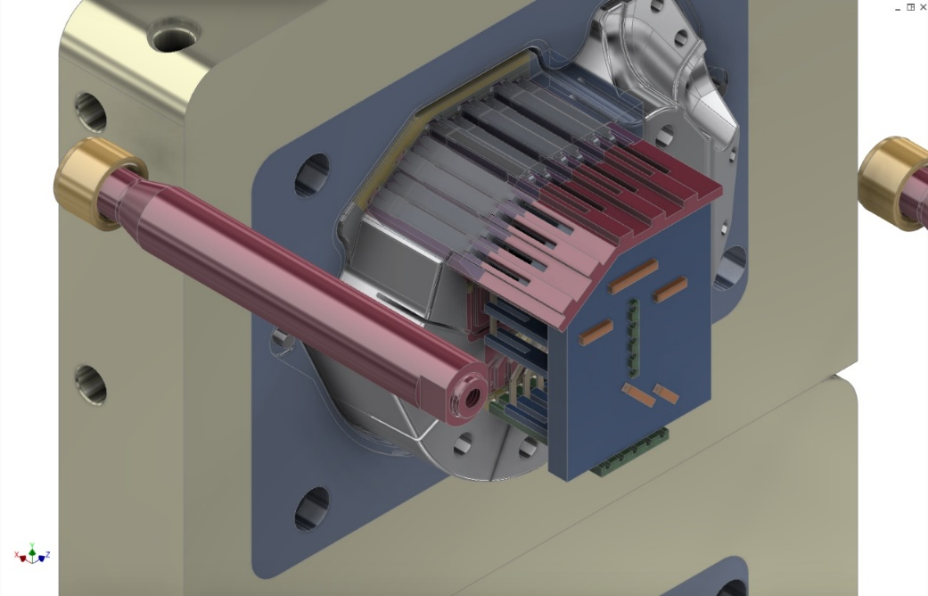

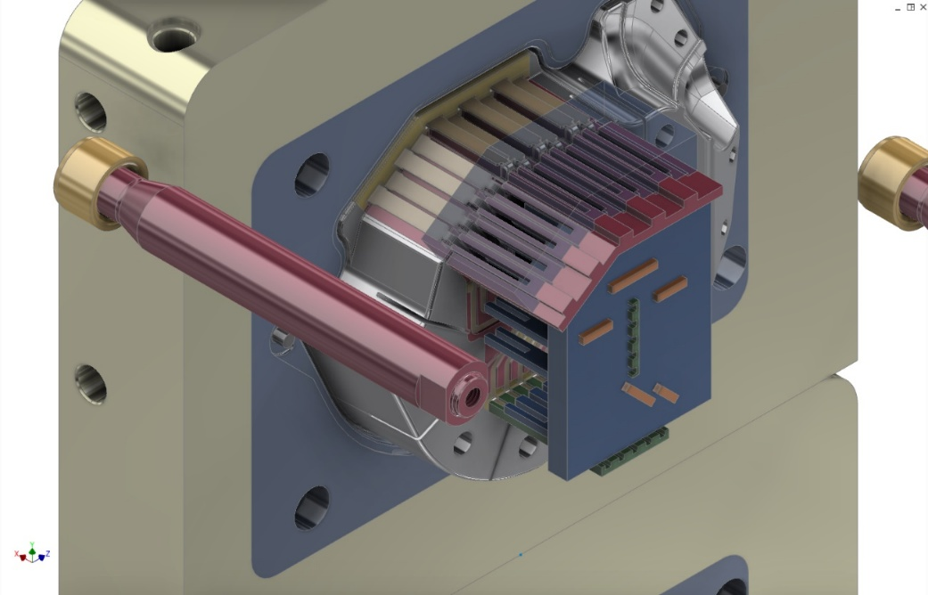
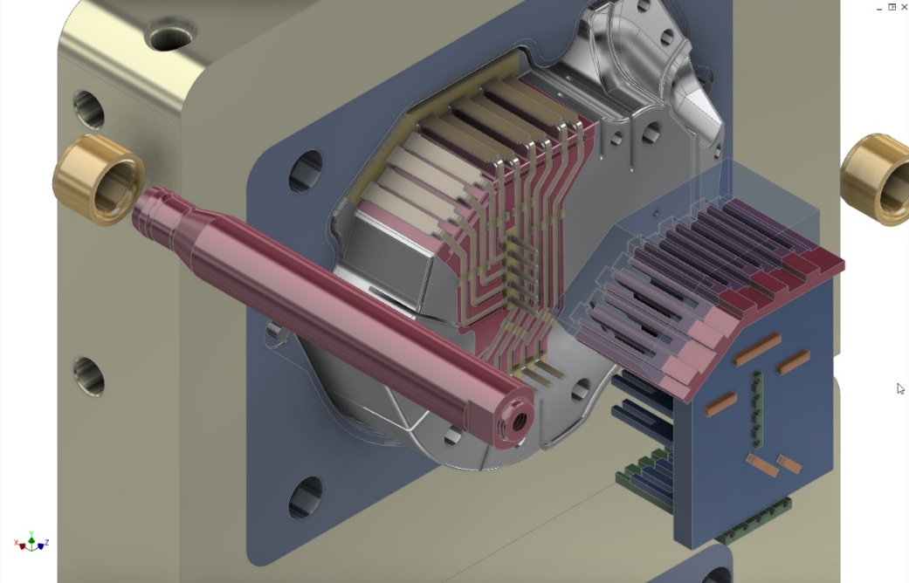
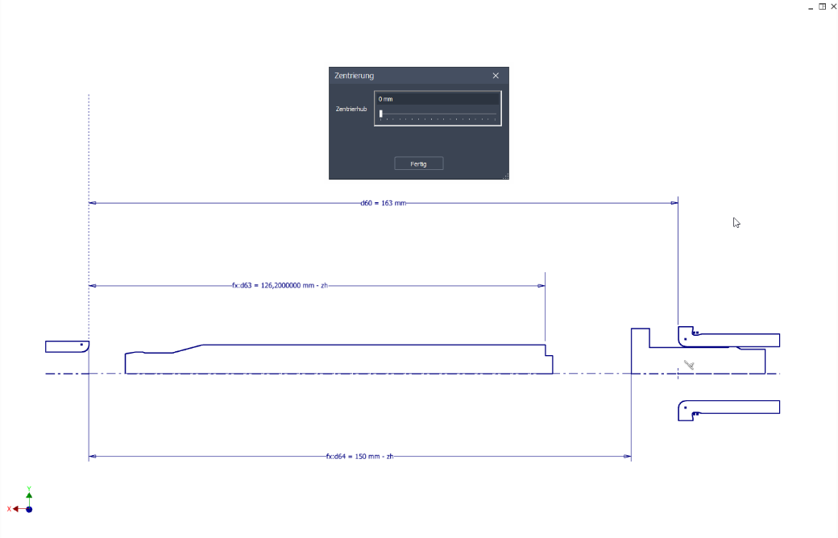
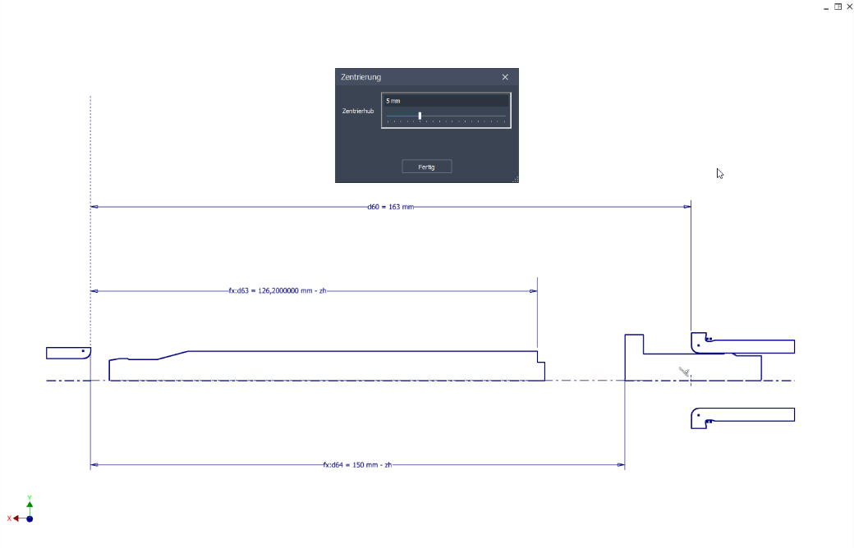
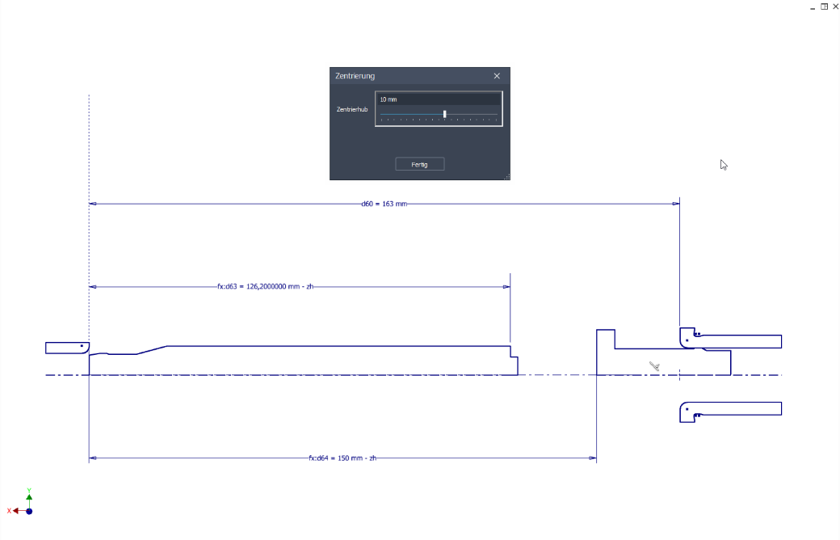
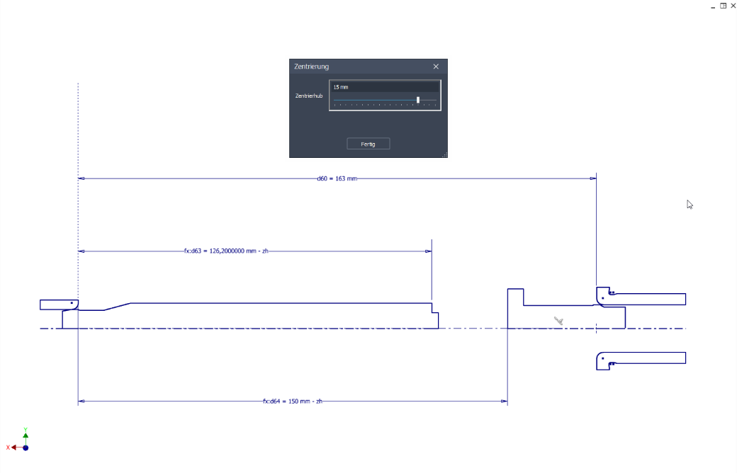
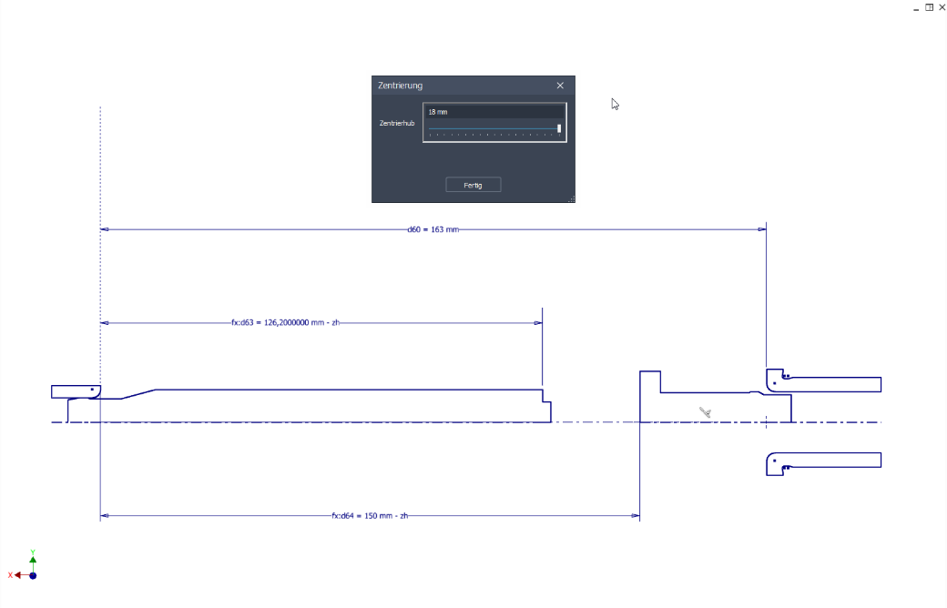
Konzepte
Anforderungen an Konzept
Schnelle Änderungen
Einfache Darstellung
Berücksichtigung des Informationsstatus
Focus auf aktive Komponenten: Aktuatoren, Zulieferkomponenten werden später ergänzt
Verzicht auf Details: Bohrungen, Fasen, Freistiche
Konsistente Ursprünge:
Frühzeitige Prüfung, Simulation und Präsentation
Top-down Entwurfsstrategie unterstützt die effiziente Erstellung von Konzepten
12

Slide 13
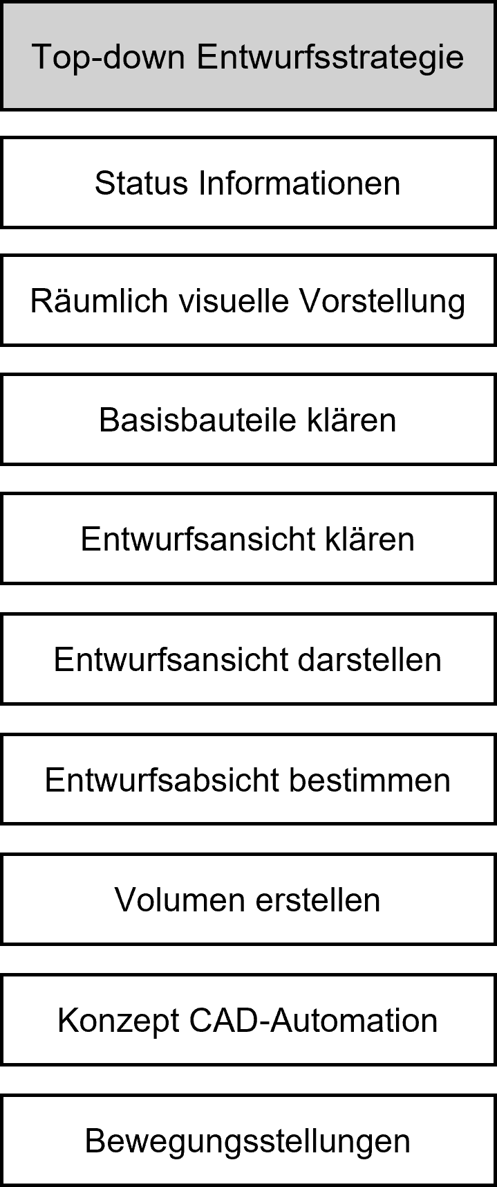
Top-down Entwurfsstrategie
Für die Erzeugung eines effizienten 3D- Modelles besitzt eine CAD-Software keinen Befehl.
Die Voraussetzung für ein vorhersehbares Modell Verhalten ist die Anwendung der Top-down Entwurfsstrategie.
Diese bildet detailliert die logischen Schritte der frühen Entwurfs-Phase ab.

Slide 14
Don´t blame the software
Quelle: Richard Gebhard
Resilient Modeling Strategy

